Slide 1
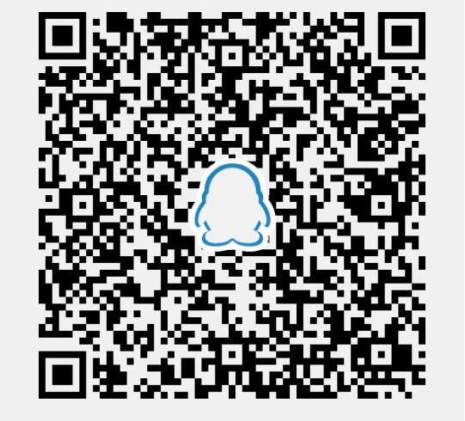

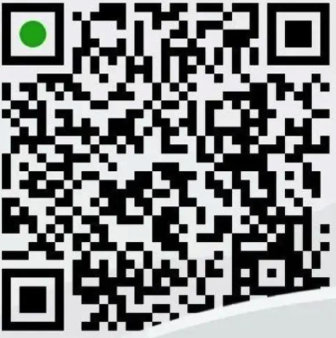

Kubernetes课程简介
云原生技术课堂
QQ讨论群/答案：云原生技术课堂
云原生技术课堂
微信公众号
个人微信/微信讨论群，请备注云原生技术课堂
腾讯课堂
Kuberntes课程简介

Slide 2
课程目标
Kubernetes课程简介
云原生技术课堂
深入了解Kubernetes常用组件和概念
使用清单文件创建资源
使用命令行管理Kubernetes
定位集群问题

Slide 3
课程安排
Kubernetes课程简介
云原生技术课堂
Kubernetes课程（上）
主要是CKA考试中涉及的知识点，帮助大家快速通关考试
Kubernetes课程（下）
Kubernetes中其他的重要概念，CKA考试不会考，但是工作中用得到
Kubernetes专题课程
Kubernetes中一些重要组件，但是Kubernetes核心程序不提供

Slide 4
课程大纲
Kubernetes课程简介
云原生技术课堂
Kubernetes课程（上）
课程简介
Kubernetes基础知识
Kubernetes架构
安装和部署
使用命令行创建资源
使用manifest定义资源
介绍本系列课程的课程安排
容器编排
Kubernetes特性
单Master集群
概念和术语
使用kubeadm安装kubernetes集群
资源的增删改查
使用最简单的资源清单
Pod
Labels和Selector
Daemonset
Deployment
Service
PV和PVC
Configmap和Secret

Slide 5
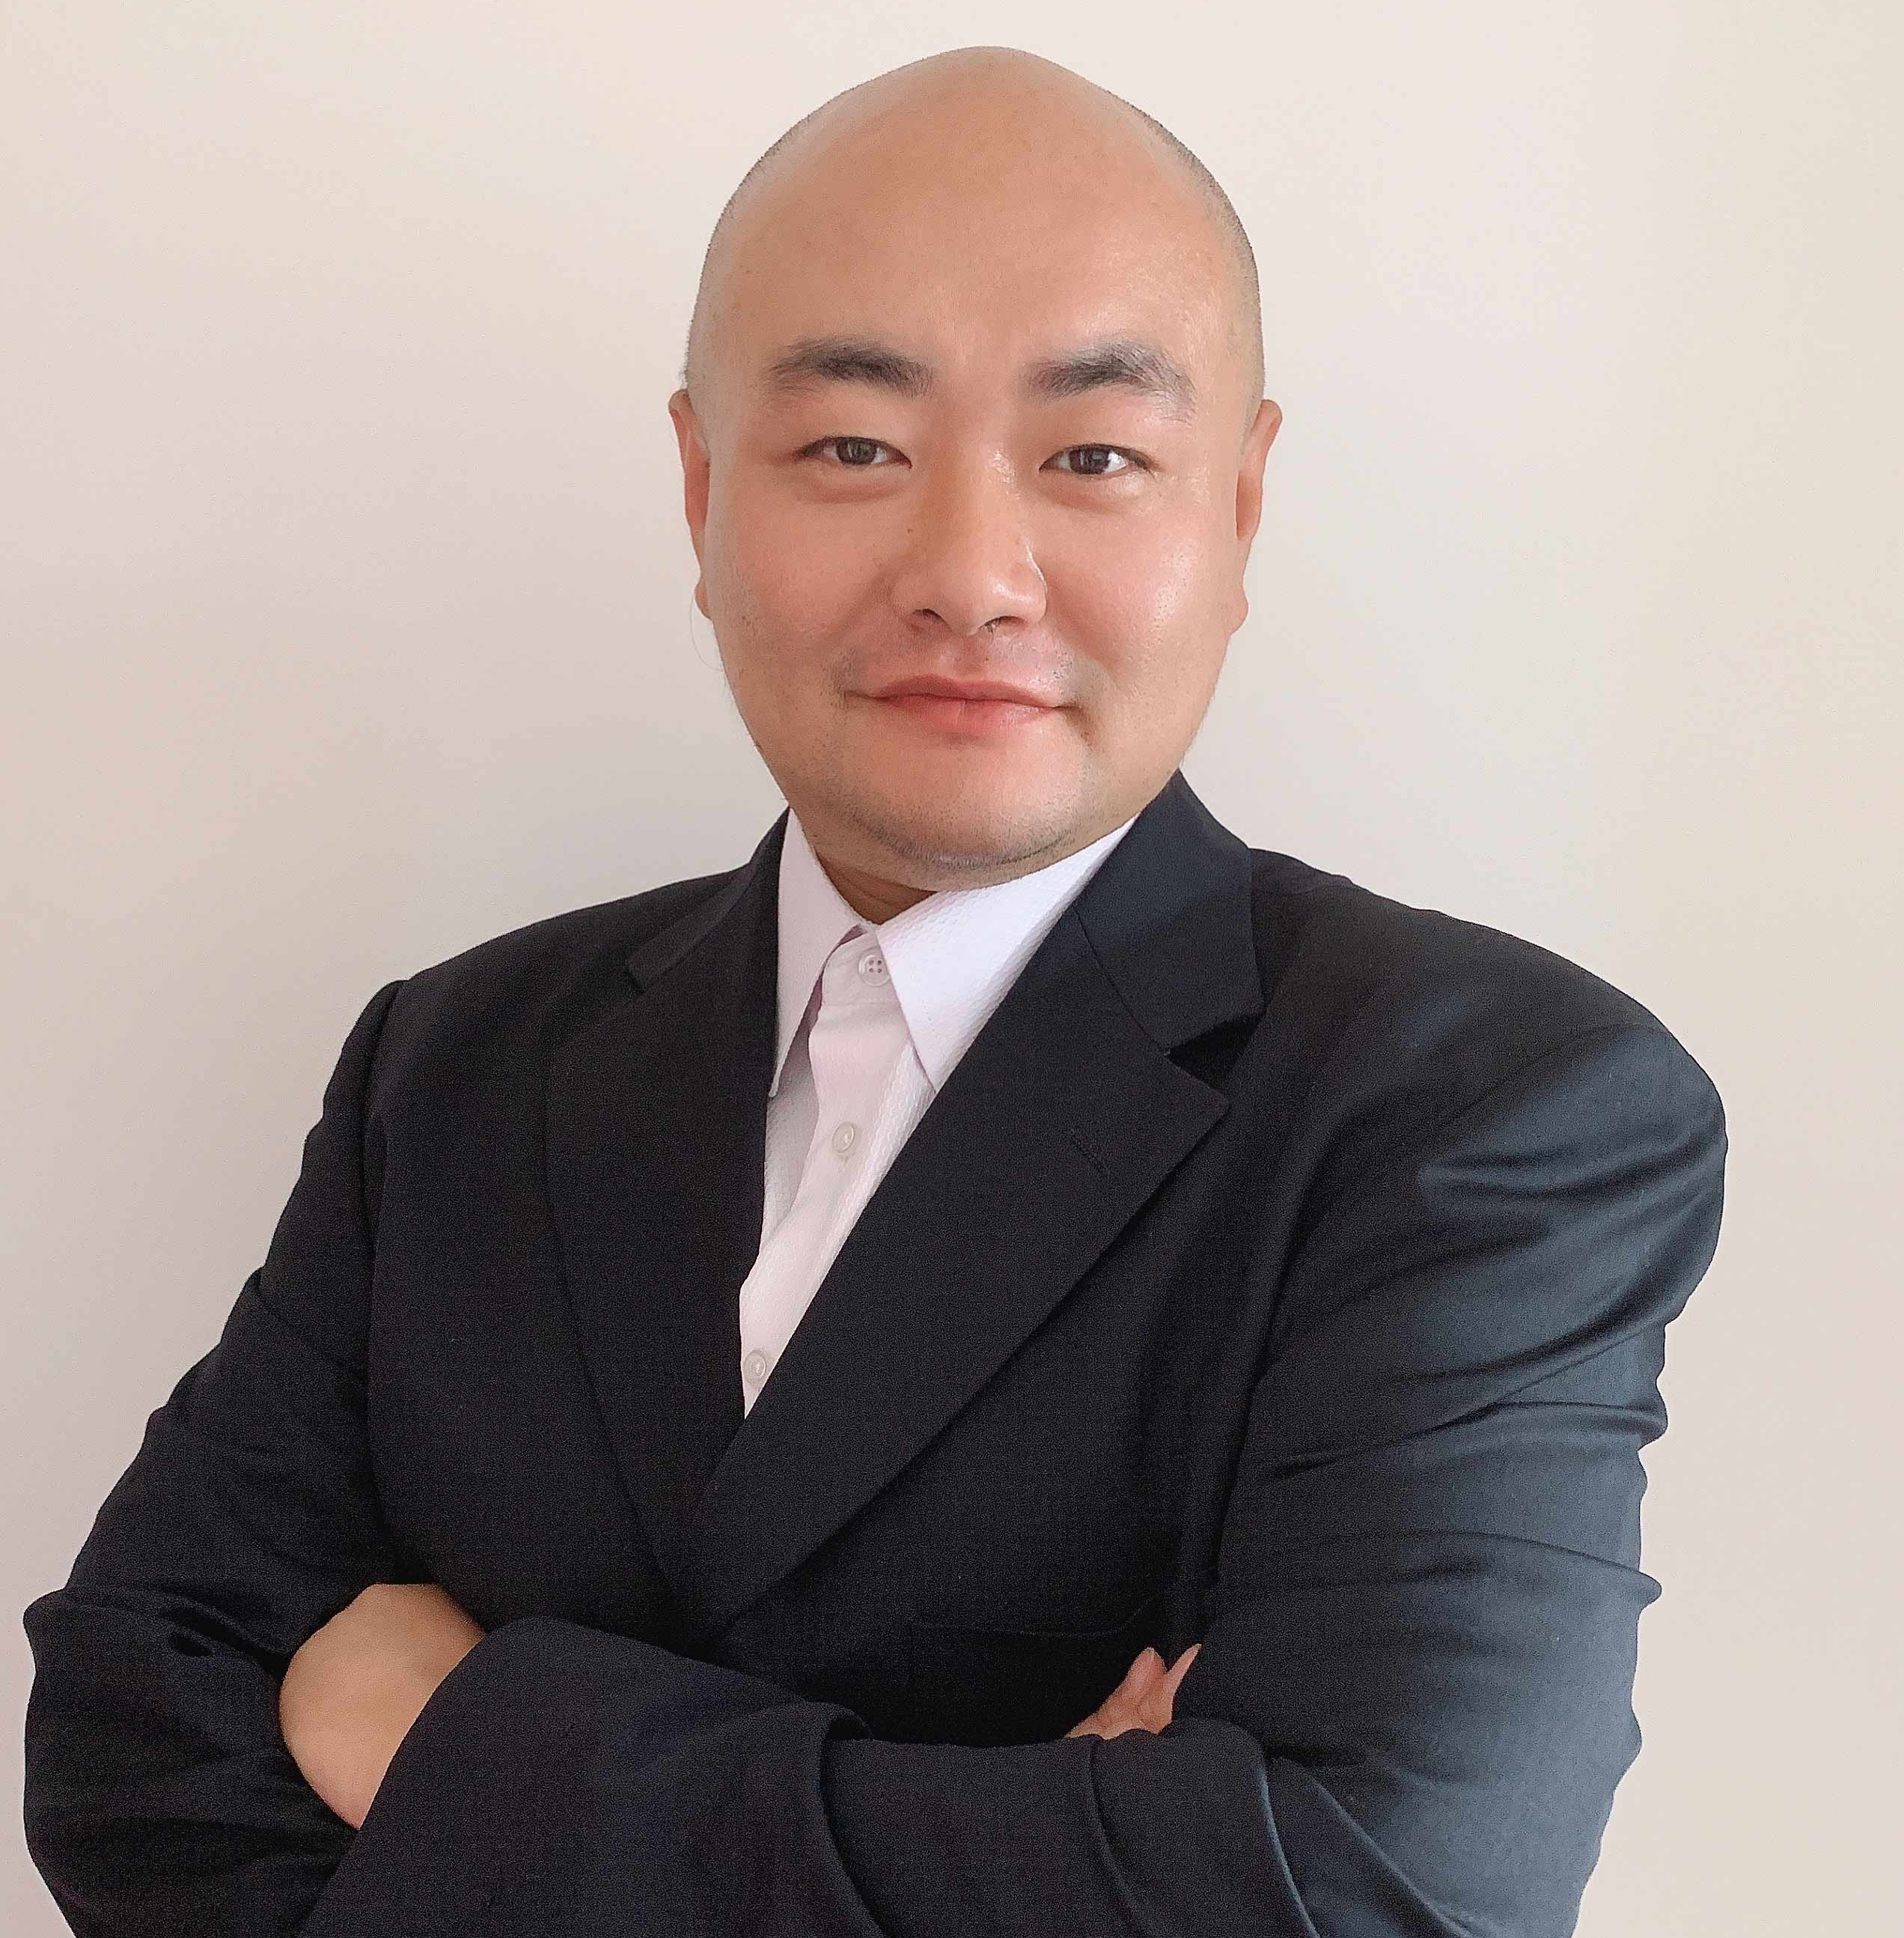
教师简介
Kubernetes课程简介
云原生技术课堂
张克 Jormun
12年运维经验，曾经就职于世界500强通信企业，欧洲著名金融公司，欧洲著名制药公司，美国著名银行等知名外企，经常出差去欧洲各国和美国参加国际会议，对于国外的开源技术和先进的方法论了如指掌。热衷开源技术，善于总结，喜欢分享心得。在爱立信维护过的产品eccd获得了CNCF的Certified Kubernetes认证。最多维护过9600个kubernetes节点

Slide 6
适用人群
Kubernetes课程简介
云原生技术课堂
互联网公司的应用/系统管理员
软件开发人员
计算机或者相关专业的学生
有意向转型做云原生相关技术的人员

Slide 7
预备知识
Kubernetes课程简介
云原生技术课堂
Linux命令行
yum或者apt
会使用基础的ls，cp，mv等命令，会使用vim编辑文件
会使用包管理器安装软件
使用git
笔记本
会使用git下载github上的代码
下载资料，做实验

Slide 8
实验环境
Kubernetes课程简介
云原生技术课堂
操作系统
硬件环境
大多数的Linux发行版都可以
Debian/Ubuntu(ubuntu 16.04/18.04 LTS)
Red Hat/Fedora/CentOS
openSUSE/SUSE.
每个节点不少于2U4G的硬件资源
建议使用公有云
虚拟机
阿里云，AWS等等都可以
使用vmware workstations或者virtual box都可以

Slide 9
Kubernetes课程简介
云原生技术课堂
QQ讨论群/答案：云原生技术课堂
云原生技术课堂
微信公众号
个人微信/微信讨论群，请备注云原生技术课堂
腾讯课堂
感谢您的观看

